Slide 2
V.1 IC-2019-90 RESTITUCIÓN DEL INMUEBLE MUNICIPAL PREDIO No. 92444

Slide 3
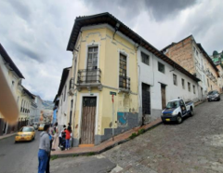
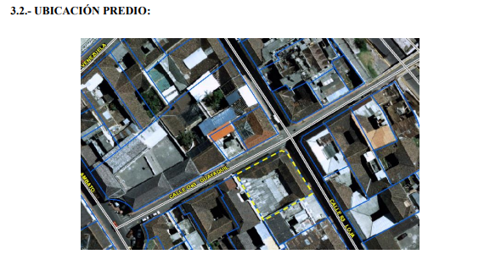
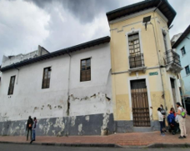
DATOS TÉCNICOS

Slide 4
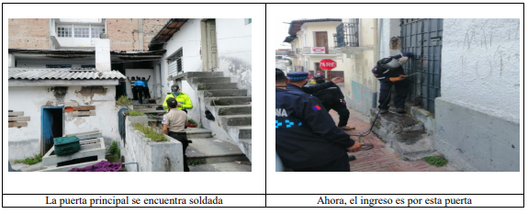
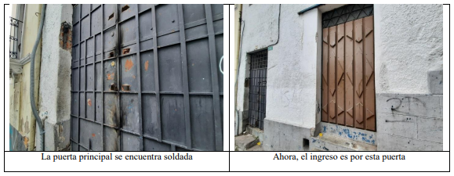
OPERATIVO
El día jueves 3 de marzo de 2022, se realizó un operativo conjunto al bien inmueble signado con predio No. 92444 de propiedad municipal encabezado por la Administración Zonal Manuela Sáenz, en conjunto con el CACMQ, EMASEO, AMT, Policía Nacional, Unidad Municipal Patronato San José y esta Dirección Metropolitana, con el objetivo de desalojar a personas que estaban dando mal uso a la propiedad, como también se procedió con el retiro de basura. Finalmente, se realizó el sellamiento de la puerta principal con soldadura.

Slide 5
CONDICIONES DE LA PROPIEDAD
En el predio No. 92444 se erigen varios bloques constructivos, de dos plantas principalmente, los mismos que por su disposición y geometría conforma un patio, la estructura de la edificación es de adobe y cubierta de teja.
Con fecha 28 de marzo de 2022, se efectúo la inspección a la propiedad, verificando lo siguiente:
El estado del bien inmueble es regular.
Es un solo predio, sin embargo las fachadas están pintadas como si se tratara de diferentes inmuebles.
La puerta Principal de la propiedad se encuentra cerrada, soldada. (Gestión realizada por la Administración Zonal Manuela Sáenz, conjuntamente con la colaboración de otras entidades).
El inmueble está siendo ocupado por habitantes de calle, ya que en su interior se encuentra objetos y basura de productos de consumo humano.
La puerta al costado del acceso principal, es el nuevo acceso que han habilitado los habitantes de calle, de tal manera que con un alambre pueden ingresar sin mayor percance a la propiedad.
Los moradores del sector comentan y corroboran esta información, respecto la nueva puerta de acceso a este bien inmueble.

Slide 6
